Slide 1
基于主轴电流的自适应控制 方法研究
答 辩 人：殷鹏翔
指导老师：向华 副教授
国家数控系统工程技术研究中心
1

Slide 2
主要内容
一、课题来源、目的意义及国内外研究现状
二、主要研究内容
三、基于主轴电流的进给倍率自适应建模
四、系统开发
五、实践验证和优化案例分析
六、课题总结与展望

Slide 3
一、课题来源、目的意义及国内外研究现状
本课题来源
本课题来源于国家科技重大（04）专项：华中标准型数控系统和专用数控系统开发与规模化推广应用（2012ZX04001-022）。
本课题研究目的
自适应集成技术的运用改善了传统数控加工由于在加工前设定工艺参数而对于加工过程中许多物理因素引起的误差无法考虑的不足，自适应控制技术能在加工过程中实时监控和优化工艺参数。
利用工艺参数关联电参数（主轴电流）变化的特性，改善主轴的加工状态，从而对加工状态保持高效高精

Slide 4
一、课题来源、目的意义及国内外研究现状
本课题研究意义
提高加工效率，缩短加工时间
保护机床主轴、刀具及工件
提高加工精度

Slide 5
一、课题来源、目的意义及国内外研究现状
主轴电流和工艺参数（进给倍率）进行自适应控制模块在加工过程中实时监控主轴电流大小，对于过大的电流及时调小进给倍率，当电流值过小时实时增大进给倍率，这样的优化可以明显缩短加工时长，亦可避免过大的进给值，充分利用数控系统的优势做出合理加工选择，使加工处于最佳状态。

Slide 6
一、课题来源、目的意义及国内外研究现状
数控加工自适应控制技术国外研究现状
Bendix自适应控制数控系统
60年代初期美国本迪克（Bendix）公司研制了第一台基于加工过程优化自适应控制的铣床，采用的是最优化自适应控制（ACO）策略。其自适应控制数控系统如左所示：

Slide 7
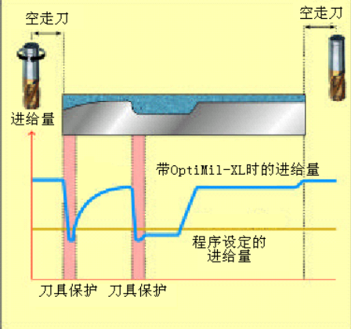
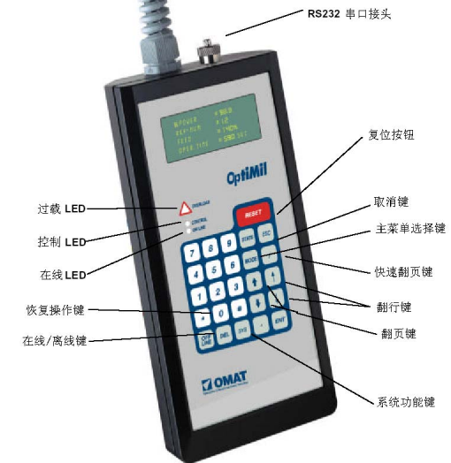
一、课题来源、目的意义及国内外研究现状
数控加工自适应控制技术国外研究现状
OptiMil-XL优铣控制器
在优铣器控制的铣削过程中当切削状态超过正常范围时将切削进给倍率减小到低于程序设定值以下并在必要的时候将机床停车避免对切削刀具工件和机床造成损坏而当切削状态允许节约时间时优铣器就增加进给倍率使其高于程序设定值最终结果相当于得到一个最优的平均进给倍率

Slide 8
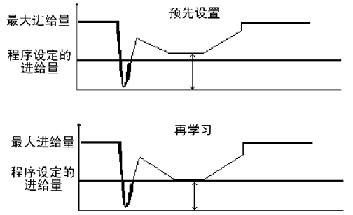
一、课题来源、目的意义及国内外研究现状
数控加工自适应控制技术国外研究现状
OptiMil-XL优铣控制器学习-再学习控制模式
学习阶段仅监测负载变化，记录每次走刀所能达到的最大负载，走完刀后学习阶段结束；开始再学习将程序设定的100%进给倍率值置于最大负载处，在负荷比较轻的情况下切削的速度就比程序设定的进给速率高，在最大负载点优铣器将以程序设定的进给速率进行切削

Slide 9
主要内容
一、课题来源、目的意义及国内外研究现状
二、主要研究内容
三、基于主轴电流的进给倍率自适应建模
四、系统开发
五、实践验证和优化案例分析
六、课题总结与展望

Slide 10
二、主要研究内容
本文研究内容及关健技术
基于主轴电流的进给倍率优化的策略研究
自适应模块与数控系统集成开发研究
自适应模块实践验证和优化案例分析

Slide 11
主要内容
一、课题来源、目的意义及国内外研究现状
二、主要研究内容
三、基于主轴电流的进给倍率自适应建模
四、系统开发
五、实践验证和优化案例分析
六、课题总结与展望

Slide 12
三、基于主轴电流的进给倍率自适应建模
关于主轴电流与进给倍率关系建模研究内容
主轴电流和进给倍率稳定优化切削自适应建模
基于模糊自适应控制的主轴电流与进给倍率的关系模型研究

Slide 13
三、基于主轴电流的进给倍率自适应建模
主轴电流和进给倍率稳定优化切削自适应建模
针对研究对象主轴，研究主轴功率与工艺参数之间的关系，然后通过建模调节工艺参数值使主轴加工趋于恒功率的状态
主轴切削功率与进给速度正相关

Slide 14
三、基于主轴电流的进给倍率自适应建模
主轴电流和进给倍率稳定优化切削自适应建模
将两参数作为优化调节的主要依据
主轴切削功率与主轴电流正相关
建立负相关模型

Slide 15
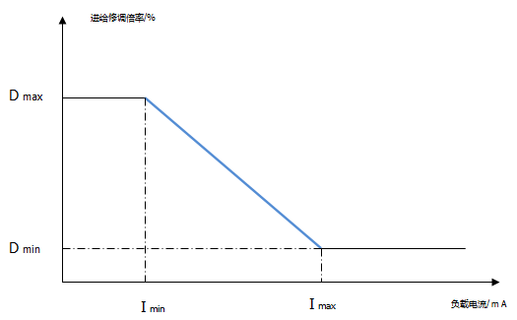
三、基于主轴电流的进给倍率自适应建模
主轴电流和进给倍率稳定优化切削自适应建模
Dmax 、Dmin、 Imax、 Imin为模型调试的参数，根据实际主轴等工况调配

Slide 16
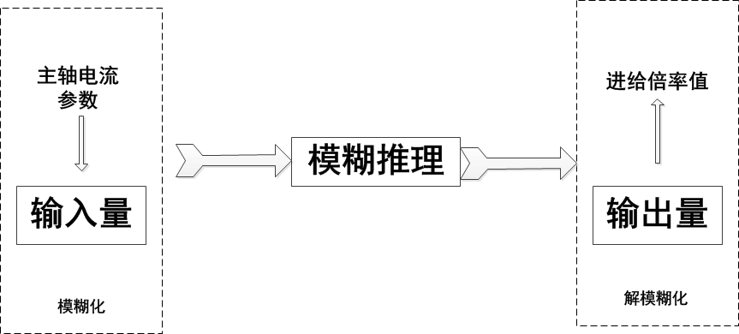
三、基于主轴电流的进给倍率自适应建模
基于模糊自适应控制的主轴电流与进给倍率的关系模型研究
模糊控制机理：模糊化——推理——解模糊化

Slide 17
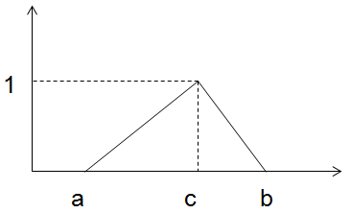
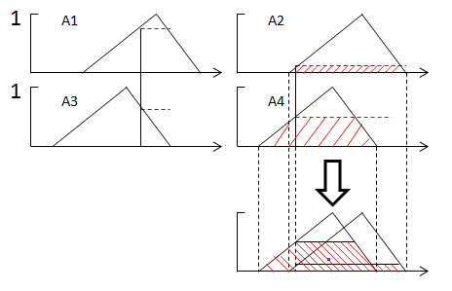
三、基于主轴电流的进给倍率自适应建模
模糊控制机理
隶属度函数：研究的参数在某一范围内，任意一个元素x都存在一个A（x）∈[0，1]与之对应，是计算模糊评判结果的重要值。
模糊推理：Min-Max-重心推理法
三角形隶属度函数

Slide 18
三、基于主轴电流的进给倍率自适应建模
电流模糊控制模型研究进展
采用三角形隶属度函数进行电流值模糊化处理
利用Min-Max推理法对主轴电流值进行模糊推理预测进给倍率值
电流模糊控制模型研究待解决问题
优化隶属度函数，选取更合理的隶属度函数使模型预测更准确
输入二阶或高阶参数值，建立更全面稳定的进给倍率预测模型，并将误差值作为模型预测的输入值之一

Slide 19
主要内容
一、课题来源、目的意义及国内外研究现状
二、主要研究内容
三、基于主轴电流的进给倍率自适应建模
四、系统开发
五、实践验证和优化案例分析
六、课题总结与展望

Slide 20
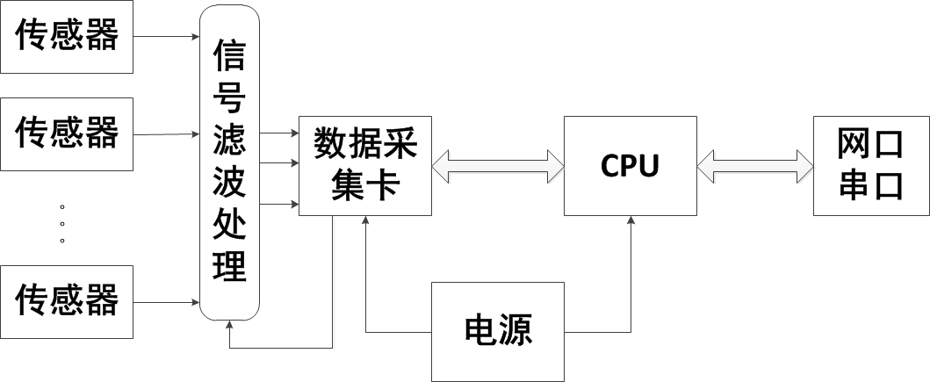
四、系统开发
自适应模块与数控系统的连接：
外挂式（传统方式） 集成式（本课题）
外挂式自适应模块：

Slide 21
四、系统开发
外挂式自适应模块：
安装、操作方便
试用范围广
数据采集、处理、显示于一体
优点：
对数控系统针对性不足
实时性差
成本高
无法充分发挥数控系统功能
缺点：

Slide 22
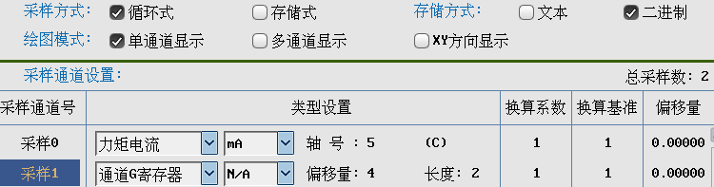
四、系统开发
基于主轴电流的集成式自适应模块：
利用PLC开发包开发自定义的自适应模块，无需外接传感器直接从PLC获取所需对象（主轴力矩电流、进给倍率）参数，利用PLC编程技术用C语言实现复杂的模型算法，模型被控对象与输出参数均映射为变量，存放在寄存器中供需要时提取
监控与实时显示功能利用示波器配置实现

Slide 23
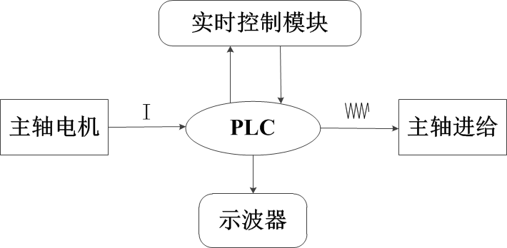
四、系统开发
自适应模块控制流程：
加工过程中自适应模块通过PLC获取主轴力矩电流参数并作实时优化后将新的参数值传递给PLC进而控制主轴伺服对加工进行优化。
模块调用：
通过对梯形图的修改定义自适应模块的循环启动M代码，当程序中输入启动M代码时面板上进给档位对应的PLC寄存器变量发生改变，手动旋转开关被屏蔽，自适应模块为使能状态

Slide 24
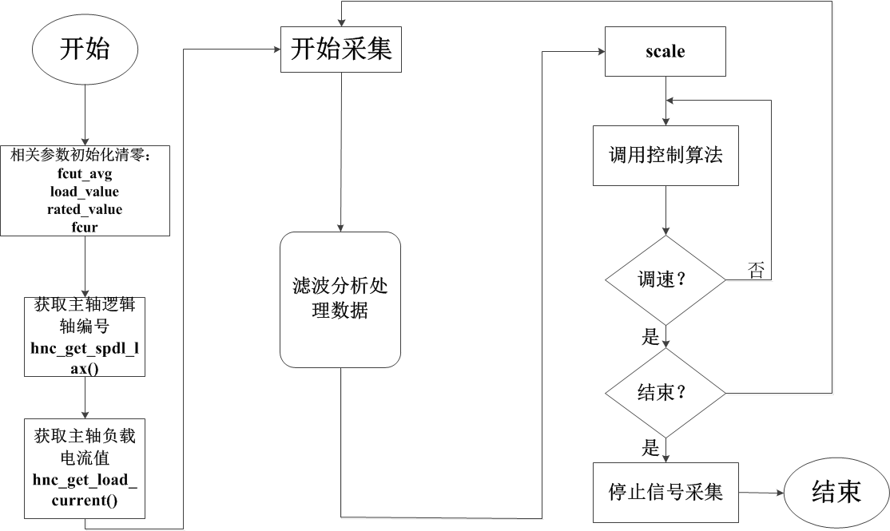
四、系统开发
数据处理与控制：
实时控制模块主要功能是获取参数值，然后进行滤波分析，移动平均计算，最后是使用模型处理得到运算后的输出值

Slide 25
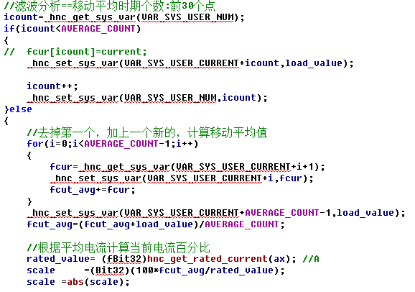
四、系统开发
移动平均处理：
滤波分析移动平均方法对数据流进行处理。定义移动平均计数参数icount，取移动平均计数每组的数据点个数为30，对icount进行计数的判断：
若icount数值小于30继续输入参数，若icount数值大于30，将数组中前面的数据丢掉至icount值为30。对数组中的30个数进行平均值计算并与主轴额定电流值进行比值运算得到scale值

Slide 26
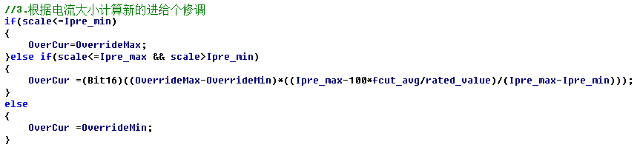
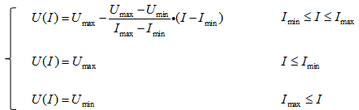
四、系统开发
控制模型：

Slide 27
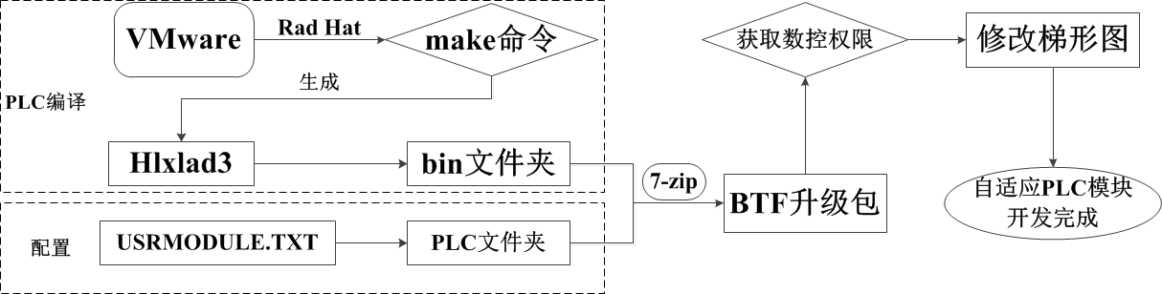
四、系统开发
PLC编译及开发流程：
自适应PLC模块的开发主要包括文件的编写、配置、挂载、编译、打包等部分

Slide 28
四、系统开发
PLC开发包配置文件（.TXT）的建立：
ID号：扩展模块ID号为221~230，对应扩展模块 USR1~USR10
符号名：扩展模块的符号名
注释：扩展模块的注释
类型：0：扩展模块可接输出元件；1：不可解输出元件
参数个数：0~9
参数类型：0：寄存器字和常量；1：寄存器点
自适应PLC模块配置文件：
<ID号>,<参数名>,<参数值>
<223>,<符号名>,<Cur_Feed>
<223>,<注释>,<用户自定义模块>
<223>,<类型>,<1>
<223>,<参数个数>,<6>
<223>,<参数1类型>,<0>
<223>,<参数2类型>,<0>
<223>,<参数3类型>,<0>
<223>,<参数4类型>,<0>
<223>,<参数5类型>,<0>
<223>,<参数6类型>,<0>

Slide 29
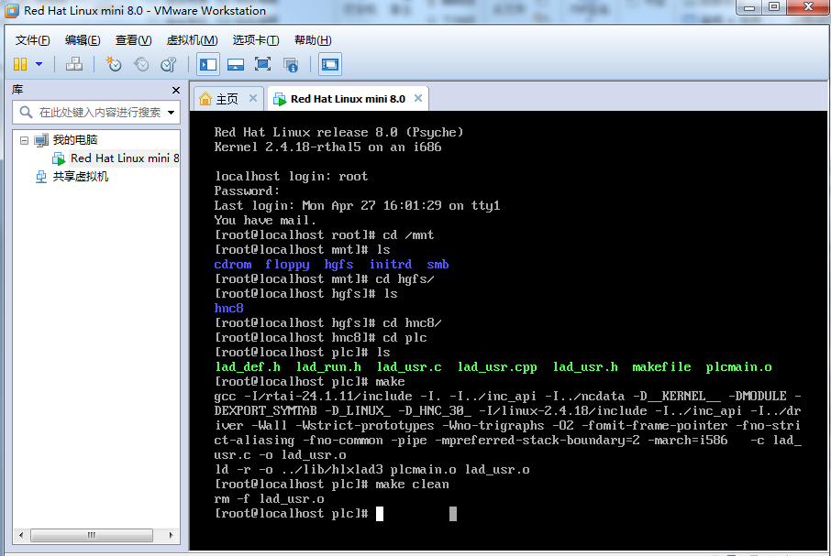
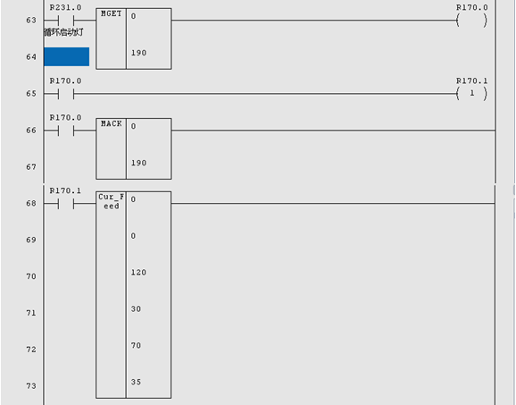
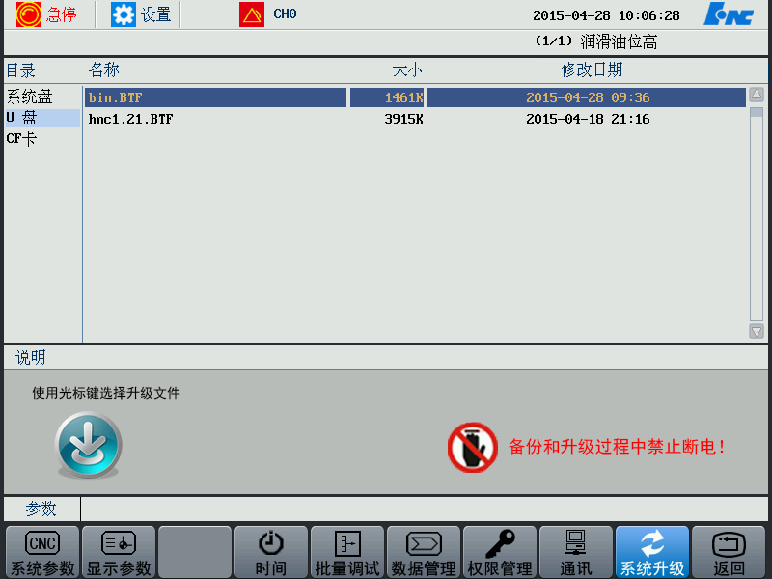
四、系统开发
虚拟机编辑自适应PLC模块：
获取权限修改梯形图定义调用模块的G代码：
用BTF升级系统完成刷新：

Slide 30
主要内容
一、课题来源、目的意义及国内外研究现状
二、主要研究内容
三、基于主轴电流的进给倍率自适应建模
四、系统开发
五、实践验证和优化案例分析
六、课题总结与展望

Slide 31
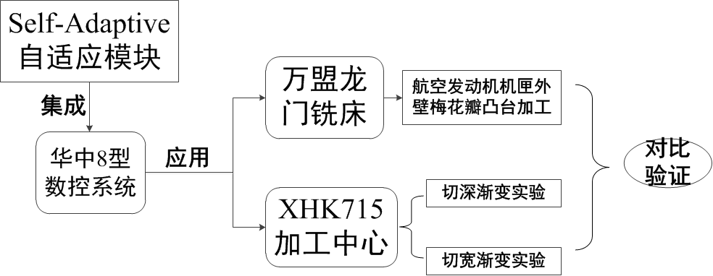
五、实践验证和优化案例分析
实验内容及验证对象：
在基于PLC的自定义开发以及主轴电流与进给倍率的建模基础上，对本课题进行了一系列实验优化案例，从简单的工件试切和具体实践加工上，对自适应模块的功能和效果进行了验证，并通过示波器以及SSTT采样软件对自适应优化前后的数据进行对比和分析。

Slide 32
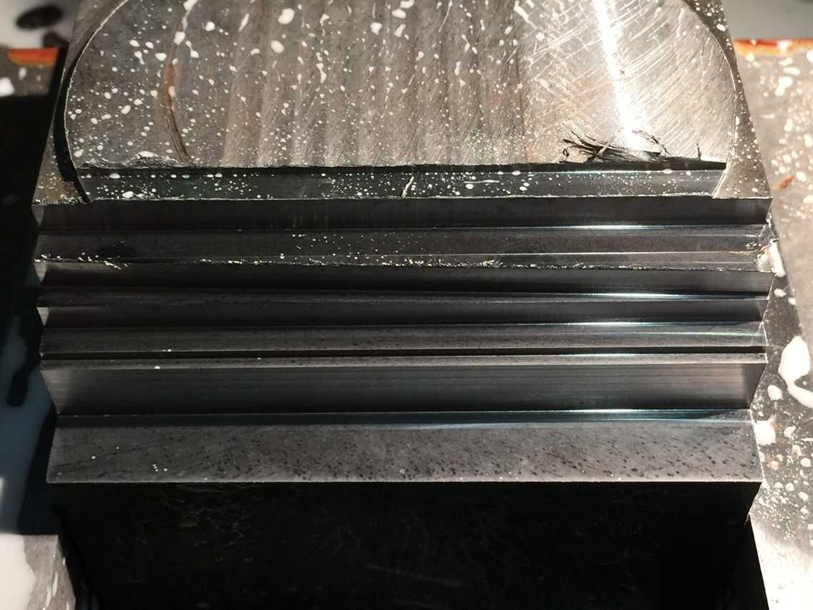
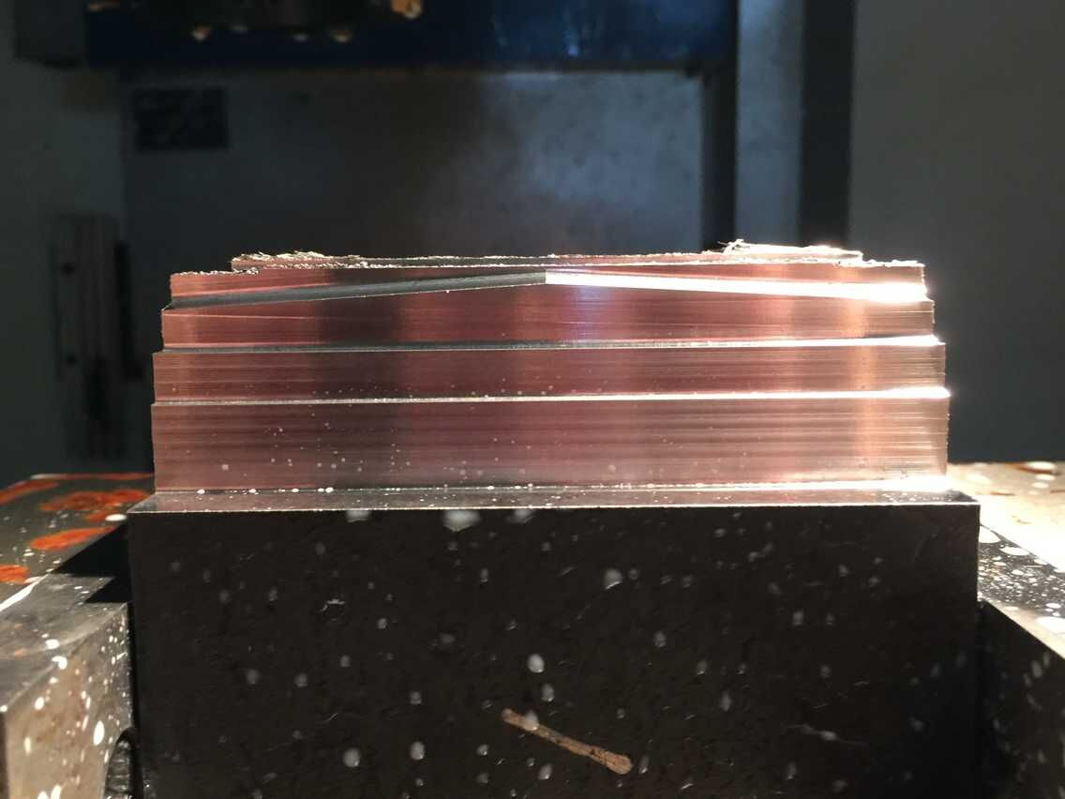
五、实践验证和优化案例分析
XHK715加工中心验证实验：
切宽渐变实验：
实验条件：
加工方式 加工参数 | 切宽渐变 | 切深渐变
刀具 | M4*8盘铣刀 | M4*8盘铣刀
加工材料 | 45号钢 | 45号钢
切宽mm | 0~5mm逐渐加宽 | 5
切深mm | 5 | 0~5mm逐渐加深
余量mm | 5 | 5
进给速度mm/min | 200 | 1000
主轴转速r/min | 200 | 1000
加工方式 | 刀具保持切深5mm，切宽从0至5mm匀速增大，整个加工正向进给量约105mm | 刀具保持切宽5mm，切深从0至5mm匀速增大，整个加工正向进给量约105mm
数据采样方式 | SSTT 采样软件采集二进制文件
切深渐变实验：

Slide 33
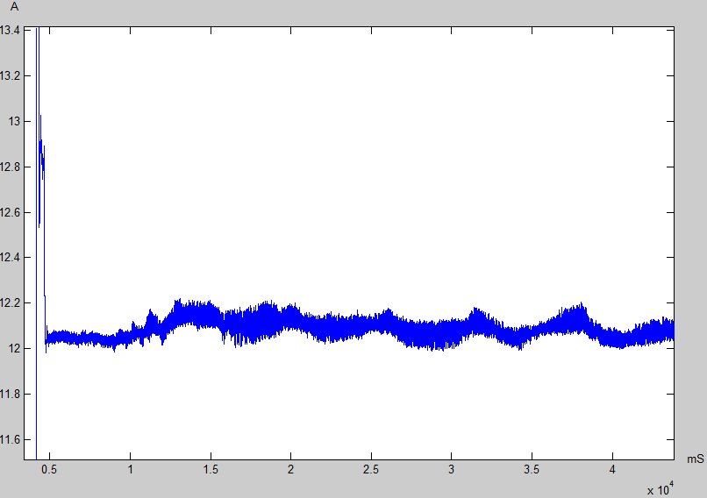
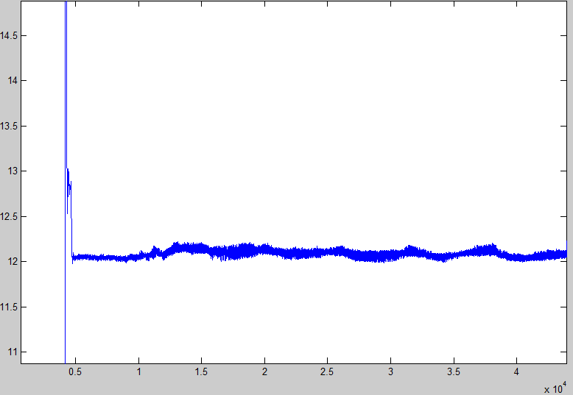
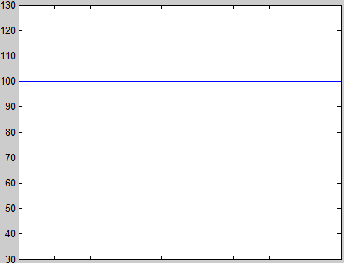
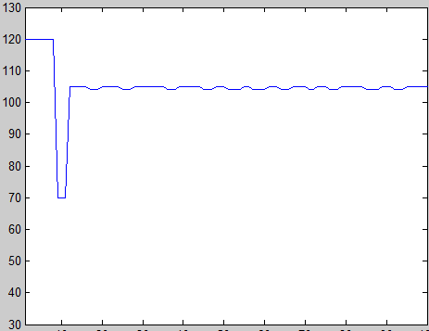
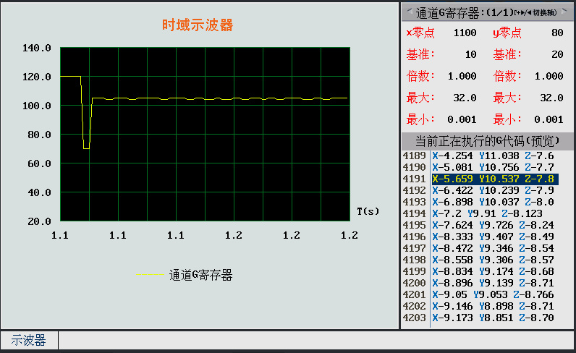
五、实践验证和优化案例分析
XHK715加工中心验证实验：
切宽渐变实验结果：
（前）
自适应模块
（后）
示波器显示界面：
加工效率对比
加工方式 | 加工时长/s
 | 无自适应 | 自适应
切宽渐变 | 31.5 | 28

Slide 34
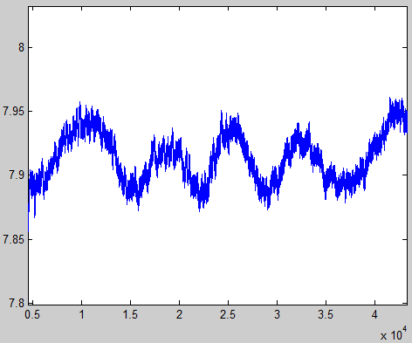
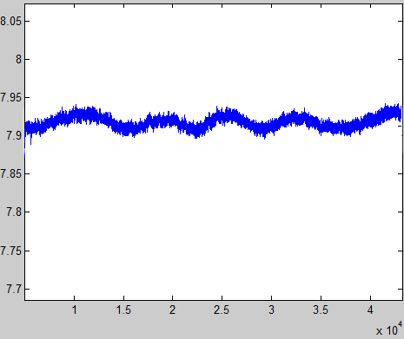
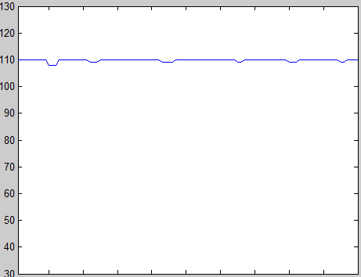
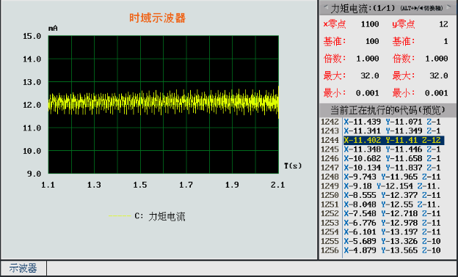
五、实践验证和优化案例分析
XHK715加工中心验证实验：
切深渐变实验结果：
（前）
自适应模块
（后）
示波器显示界面：
加工效率对比
加工方式 | 加工时长/s
 | 无自适应 | 自适应
切深渐变 | 31.5 | 26

Slide 35
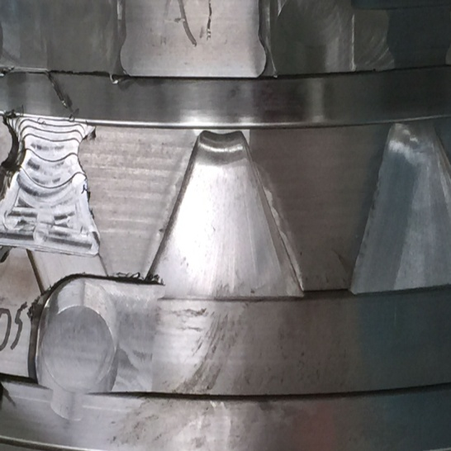
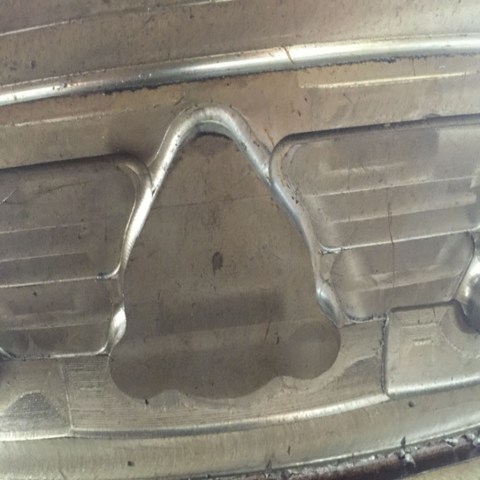
五、实践验证和优化案例分析
湖北万盟双主轴龙门铣床优化案例分析：
立轴JT60的参数为：最大转速2000，额定扭矩1800N.m，功率70KW，卧轴JT50的参数为最大转速4500，额定扭矩450N.m，功率37KW，加工过程由双主轴同时完成，其中航空发动机机匣外壁梅花瓣凸台主要由卧轴铣削完成，刀具为Ф12R1硬质牛鼻刀，加工工件材料为INCON718镍基合金，加工轨迹G代码由UG自动生成导出。
梅花凸台加工数据
加工区域 | 数量 | 余量 | 单位下刀量 | 主轴转速 | 代码行数 | 数据采集方式
梅花凸台 | 10 | 3 | 0.2 | 2000 | 190 | 示波器采集.sv文件
凸台间曲面 | 20 | 5 | 0.2 | 2000 | 144
夹角曲面 | 12 | 5 | 0.2 | 2000 | 374

Slide 36
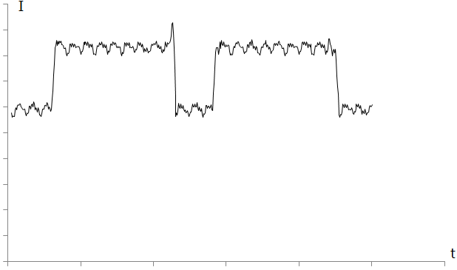
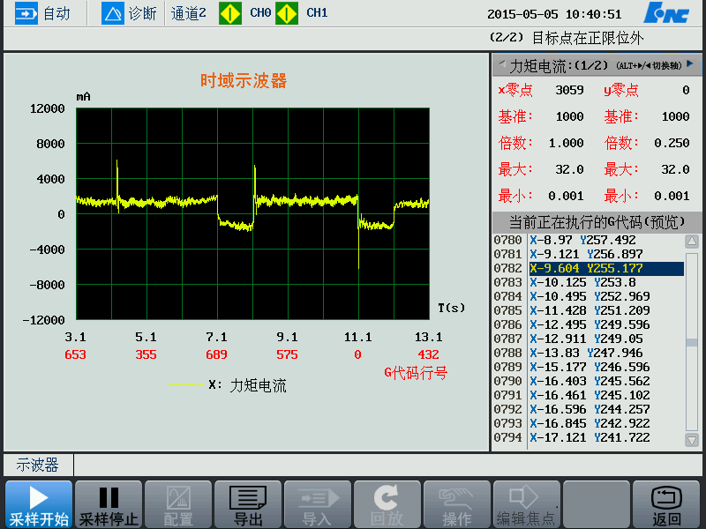
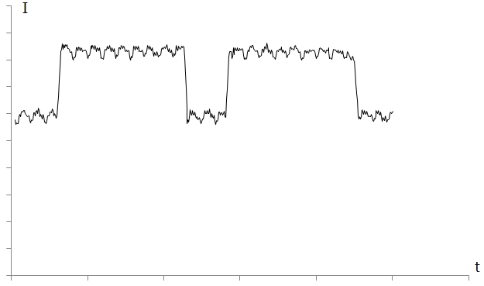
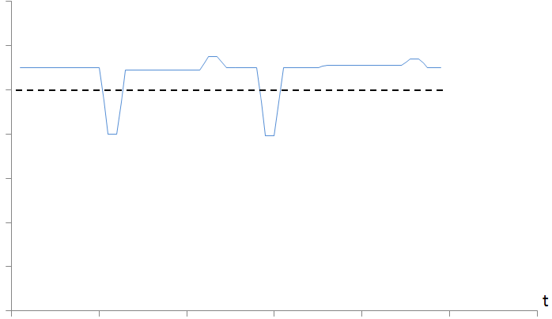
五、实践验证和优化案例分析
湖北万盟双主轴龙门铣床优化案例分析：
梅花凸台实验结果：
示波器显示界面：
（前）
自适应模块
（后）
加工区域 | 单次加工时间/s |  | 总体加工时间/s
 | 无自适应 | 有自适应 | 无自适应 | 有自适应
梅花凸台 | 123 | 98 | 1320 | 1060
凸台间曲面 | 63 | 45 | 1280 | 950
夹角曲面 | 70 | 52 | 890 | 680

Slide 37
五、实践验证和优化案例分析
实验结论：
结果显示对于简单的直线和斜线加工并且进给和转速适中情况下自适应控制对于加工时长平均有17%的缩短， 对于庞大数据组的复杂加工，对于加工时长平均有24%的缩短，对于电流信号的波动有明显的控制，效果的产生正是由于模块决策的施用改变了进给倍率从而影响到主轴电流，从安全性角度考虑电流振动的减小和进给倍率的实时优化改变对刀具、工件和主轴寿命能起到有效增长，安全性提高。综上所述，本课题自适应模块过程优化对于加工效果有明显的提升，取得了一定的成功。

Slide 38
主要内容
一、课题来源、目的意义及国内外研究现状
二、主要研究内容
三、基于主轴电流的进给倍率自适应建模
四、系统开发
五、实践验证和优化案例分析
六、课题总结与展望

Slide 39
六、课题总结与展望
课题总结：
基于主轴电机外特性性质，建立了一种基于数控加工过程中主轴电流的进给倍率实时控制模型
研究了基于模糊理论的自适应控制方法，为今后搭建成熟的主轴电流控制模型做了铺垫
实现了自适应控制模块的PLC开发，详细设计了信号控制子模块和介绍了自适应模块PLC开发的流程，实现了针对加工过程主轴电流调节主轴进给倍率的自适应控制模块在华中八型中的集成开发
对自适应模块进行了实践验证与优化案例分析，进行了数控加工过程中基于主轴电流的主轴进给倍率实时控制优化的可行性验证

Slide 40
六、课题总结与展望
研究展望：
改善模型，利用比较成熟的高阶模糊控制等算法建立更完善的自适应模型
建立针对多种工件材料和刀具型号的优化模型数据库，广泛用于华中八型数控系统的各种加工中
开发更多可优化的工艺参数模型，全面优化加工质量。

Slide 41
谢 谢！
请各位老师点评指导！
答辩人：殷鹏翔

